Slide 1

Riddle
July 飯田橋校 スマホアプリ・ゲーム開発科 平成27年5月訓練生 Team-SAKURA

Slide 2
Riddleとは？
音節 rid・dle 発音記号 rídl
【名詞】【可算名詞】
1. (当てものなどの)なぞ，なぞなぞ，判じ物 《★例: What gets wet when drying?
(乾かす時に濡れるものなあに) 答えは A towel.》.
用例 solve [find out, guess] a riddle なぞを解く.
2. 不可解なもの[人].
用例 He's a riddle to me. 私には彼という人物はわからない.
参考 Weblio英和和英
研究社 新英和中辞典
ふまえて
・
・
・

Slide 3
Riddleとは？
July飯田橋校の卒業制作で作成されたゲーム
経緯は、
となり、ロボット脱出ゲームになりました。
具体的には、子供の幽霊が入ったロボットを誘導して、
謎を解いて外に出してあげようというゲームです。
画面やゲーム内容的にブラウザゲームで作っていたが、
スマホ版に置き換えようとしている・・・？
裏に子供入れて泣かせよう！
RPGとFPS掛け合わせよう！
やっぱロボットを脱出させよう！
ロボットだったらターゲットは20代前半女性かな

Slide 4
メンバー
プログラマー
デザイナー(就職成功)
野地 亮
高居 奈穂
メインプログラマー
メインデザイナー
小島 政洋
渡辺 一行
プログラマー(就職成功)
プロダクトオーナー
宮崎 民易
櫻畑 友里

Slide 5
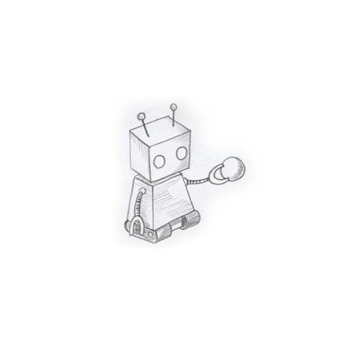
メンバー
スクラムマスター
溝江先生

Slide 6

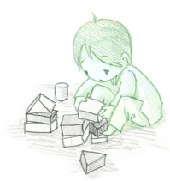
ゲームコンセプト
ジャンル
脱出ゲーム(ロボットを脱出させるゲーム)
プラットフォーム
PC・Android
ターゲット
20代前半女性
マネタイズ
完全無料・クリック広告

Slide 7
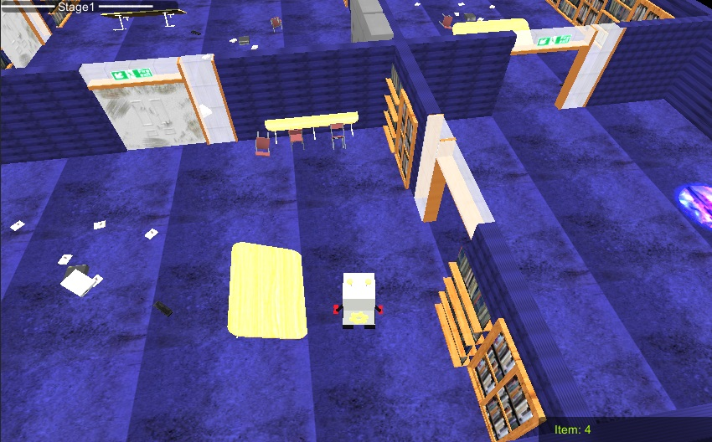
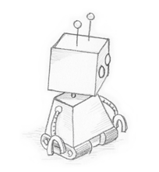
実際に操作しながら説明させていただきます。
ルール
・ロボットを誘導してRiddle(謎)に必要なアイテムを集めよう。
・ロボットは直接操作はできない。
・誘導する物を落としてロボットに気づいてもらおう。
・すべてのアイテムを拾い、出口まで行くとRiddleに進める。
・アイテムを使ってRiddleを解こう。

Slide 8
開発手法
アジャイルな開発手法の一つ、スクラムを使用。
6人(現在4人)でスクラムを組み開発を開始しました。
デイリースクラムで報告しあいスプリントで週の作成成果を発表し、現状を確認。またスプリントに向けてかんばん管理をする。
それらを繰り返すことでゲームを作成。
時にパワープレイで調節する。
気づかぬうちにパワープレイもどきになっていたり・・・。

Slide 9
開発するために
ゲーム開発
Unity3D 開発言語 C#
当講習のメインカリキュラムであるUnityを使用。
ロボット作成
Blender
今回のロボット作成のためだけに、渡辺さんが最初から勉強し
作成・骨入れをしてくれました。
音源
フリー素材フル活用
ゲーム内object
AssetStoreフル活用

Slide 10

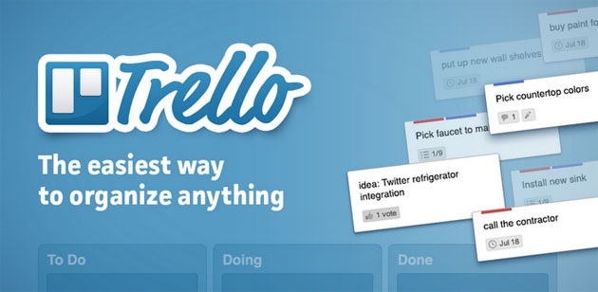

その他ツール
GitHub
Unityデータの保存とアイディア共有に使用。
Trello
かんばん管理をするため、無料タスク管理ツールを使用。
Slack
共通の連絡手段がなかったため、
チームコミュニケーションツールを使用。

Slide 11
一人一人担当したところ・感想

Slide 12
プログラマー
・ステージデザイン
・オブジェクト作成
・パズル作成 等
野地 亮
メインプログラマー
・ステージ作成
・スクリプト調整
・シーン切替 等
小島 政洋

Slide 13
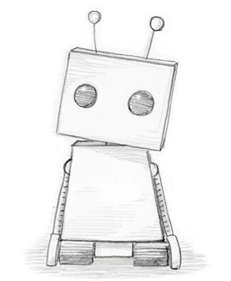
メンバー
プログラマー(就職成功のため、途中離脱)
宮崎 民易
・エネミー動作作成 等
メインデザイナー
・OP・EDアニメーション作成
・ロボット作成 等
渡辺 一行

Slide 14
メンバー
デザイナー(就職成功のため、途中離脱)
高居 奈穂
・オブジェクト作成
・スクリプト資料検索 等
プロダクトオーナー
・発表資料作成
・音源調達
・雑用 等
櫻畑 友里

Slide 15
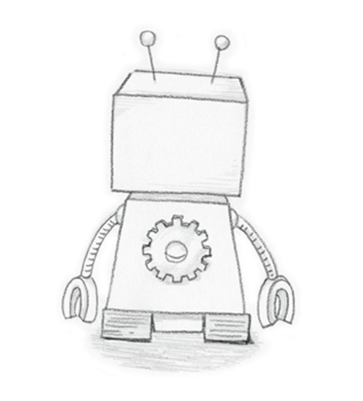
おしまい

